Slide 1
第八章 项目费用管理
1、项目费用管理的问题通常发生在什么地方？
2、如何控制项目费用？

Slide 2
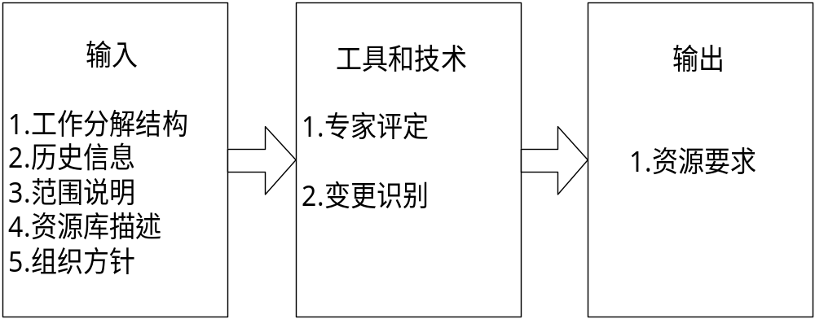
8.1.1资源计划编制

Slide 3
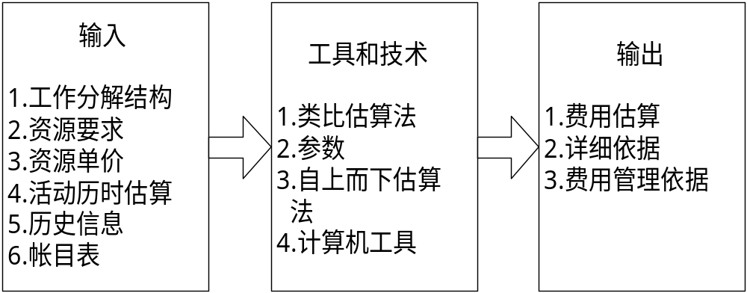
8.1.2费用估算

Slide 4
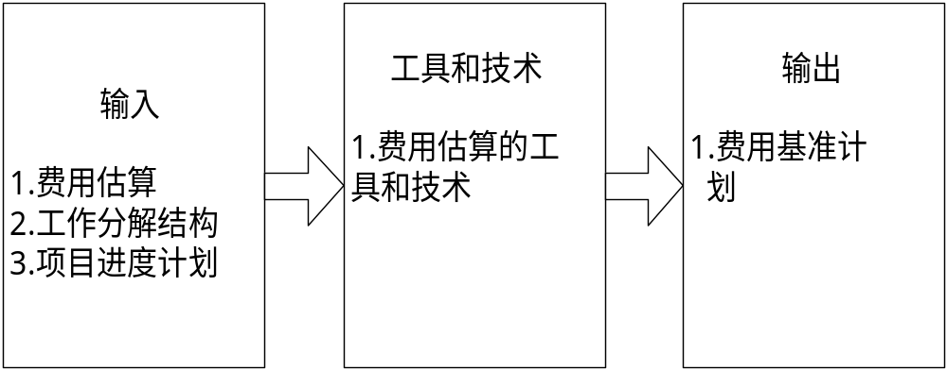
8.1.3费用预算

Slide 5
费用基准计划
费用基准计划是一种按时间分段的预算，可以用来测量和监控项目的成本执行情况。按时段把估算的成本叠加起来即可求得费用基准计划，它一般以S曲线表示。
许多项目，特别是大型项目需要许多费用基准计划来测量成本执行情况的不同方面。（例如，开支计划，现金流计划等）
D:\index\s曲线.ppt

Slide 6
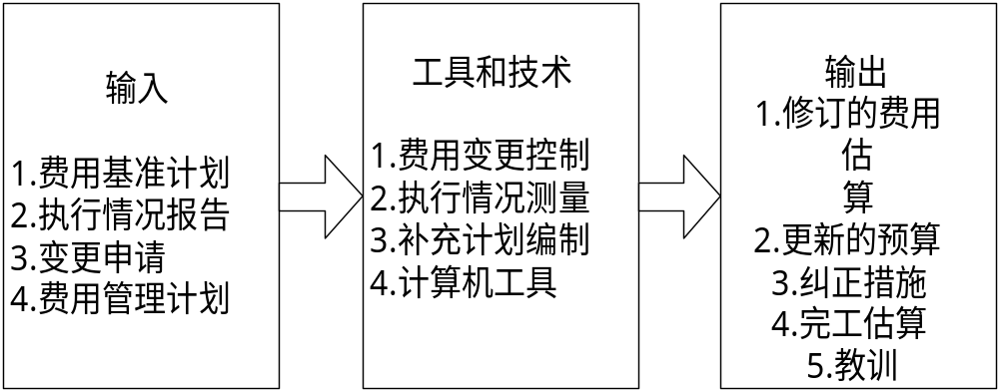
8.1.4费用控制

Slide 7
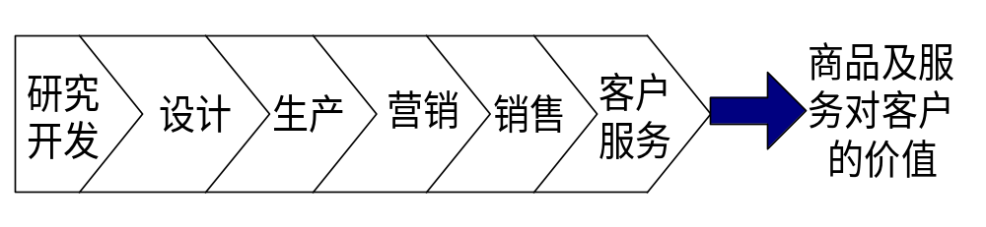
8.2项目价值链技术
成本是资源的一种损失
一种设想一旦被确立，价值就被创造出来。当产品的研究和开发开始时,价值就开始增加。当产品进入设计阶段，价值继续增加。该过程的每一步都会为产品或服务增加价值。

Slide 8
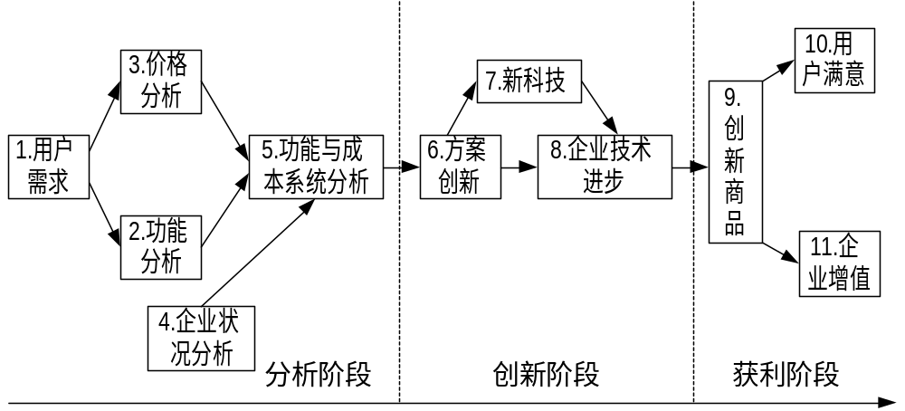
价值工程
价值工程运作机制图

